Slide 1
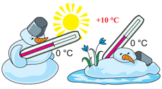
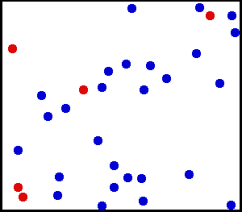
Тепловые явления температура
Учитель Гвозденко М.Г.

Slide 2
Температура
величина, которая характеризует степень «нагретости» тела.
Температура непосредственно не измеряется! Измеряется величина, зависящая от температуры!
В современных жидкостных термометрах - это объем спирта или ртути
Термометр измеряет собственную температуру!

Slide 3
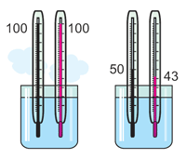
При нагревание молекулы движутся быстрее и вещество расширяется
1- поместим в стакан с кипятком 2 термометра
2- вода остынет до 50 градусов по ртутному термометру
3- спиртовой термометр покажет на 7 градусов меньше
Почему?
ртуть
тепловое расширение различных веществ, как правило, неодинаково
спирт

Slide 4
что происходит с телом когда его нагревают?
МКТ:
При ↑ температуры ↑ υ движ. частиц в теле, ⇒ ↑ кинетическая энергия частиц
Тепловое состояние тела характеризует внутренняя энергия

Slide 5
Внутренняя энергия
U = Е к + Е п
↑ температуры ↑ кинетическая энергия частиц ↑ внутренняя энергия
Внутренняя энергия тела не зависит:
1- от окружающих тел
2- от механического движения тела

Slide 6

2 способа изменения внутренней энергии
Совершение работы
Теплопередача
Над телом
Самим телом
Излучение
Конвекция
U
U
Теплопроводность

